Slide 1

DioteKo ·
Code & Chain Dakar
Présentation
Équipe DioteKo
Notes:
[0:00 – 0:10 · 10 s] Bonjour, nous sommes l'équipe DioteKo. Notre projet : faire circuler la valeur et renforcer la confiance, entre la diaspora et ses familles.

Slide 2

Envoyer de l’argent ne devrait pas coûter la confiance.
Pour la diaspora africaine, chaque transfert traverse des frais opaques, des délais et des intermédiaires difficiles à suivre.
Jusqu’à 8 %
de frais sur certains corridors, un impact direct sur le montant reçu.
Notes:
[0:10 – 0:30 · 20 s] Envoyer de l'argent ne devrait pas coûter la confiance. Pour la diaspora africaine, chaque transfert traverse des frais opaques, des délais et des intermédiaires : jusqu'à 8 % de frais sur certains corridors.

Slide 3
DioteKo rend la valeur simple, traçable, immédiate.
Une expérience intégrée, propulsée par Bitcoin et connectée à Bitnob.
Diaspora
DioteKo
Bitcoin
Bitnob
Famille
Sécurité vérifiable • conversion fluide • suivi transparent
Notes:
[0:30 – 0:45 · 15 s] DioteKo rend la valeur simple, traçable, immédiate : une expérience intégrée, propulsée par Bitcoin et connectée à Bitnob. Sécurité vérifiable, conversion fluide, suivi transparent.

Slide 4
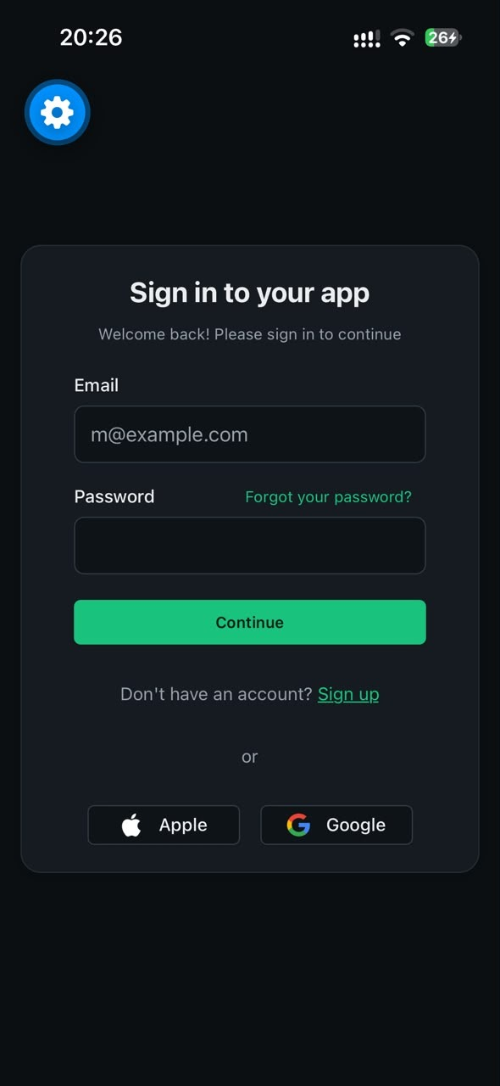
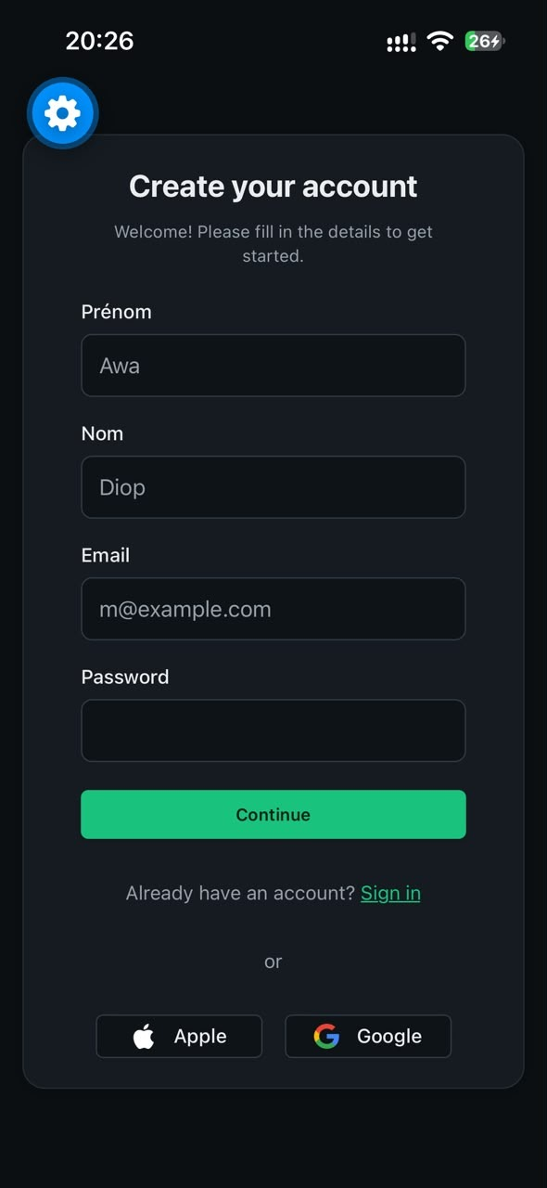
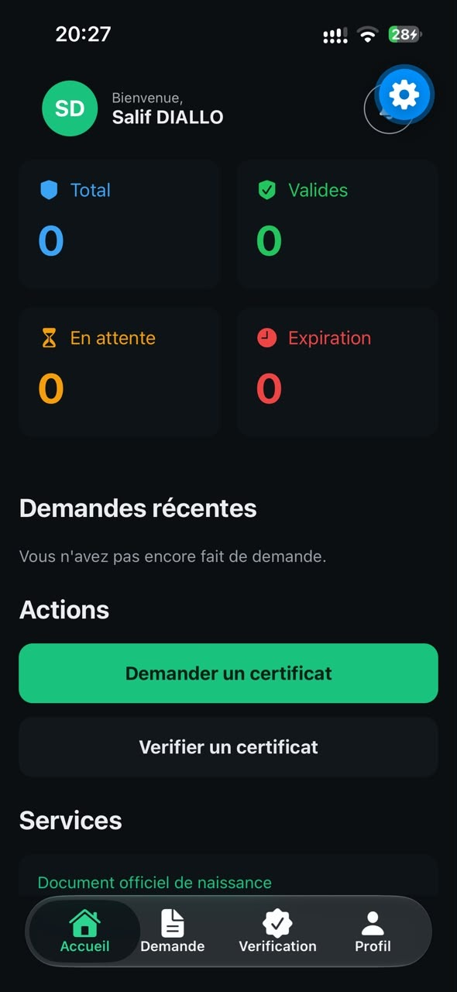
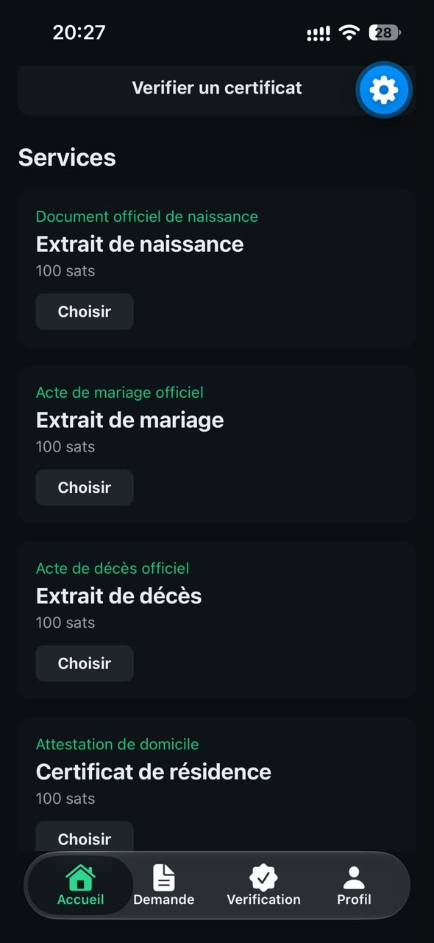
DÉMO · 1/3
Captures réelles de l’application DioteKo
Une connexion simple, un espace personnel.
01
02
03
04
Connexion
Création de compte
Accueil
Services
E-mail, Apple ou Google
Inscription en quelques champs
Vue d’ensemble des demandes
Les documents disponibles, 100 sats chacun
Notes:
[0:45 – 1:05 · 20 s] Démo, première partie. Connexion en un geste avec Apple ou Google, création de compte, puis l'accueil : vos demandes d'un coup d'œil et les services disponibles.

Slide 5
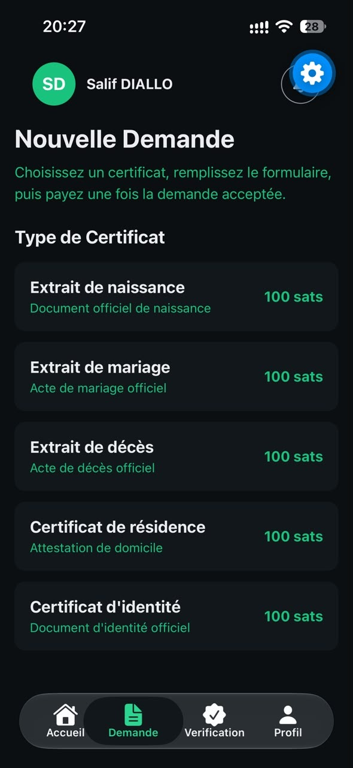
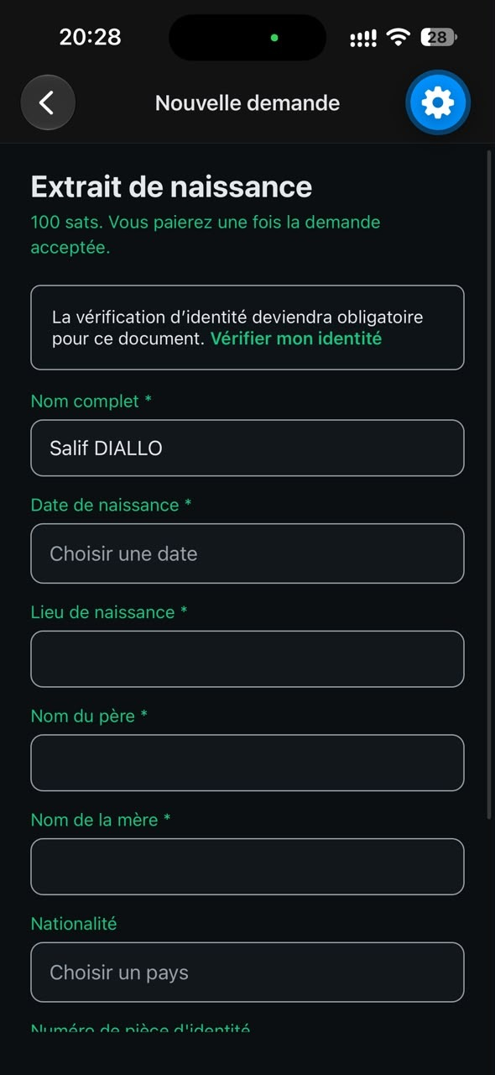
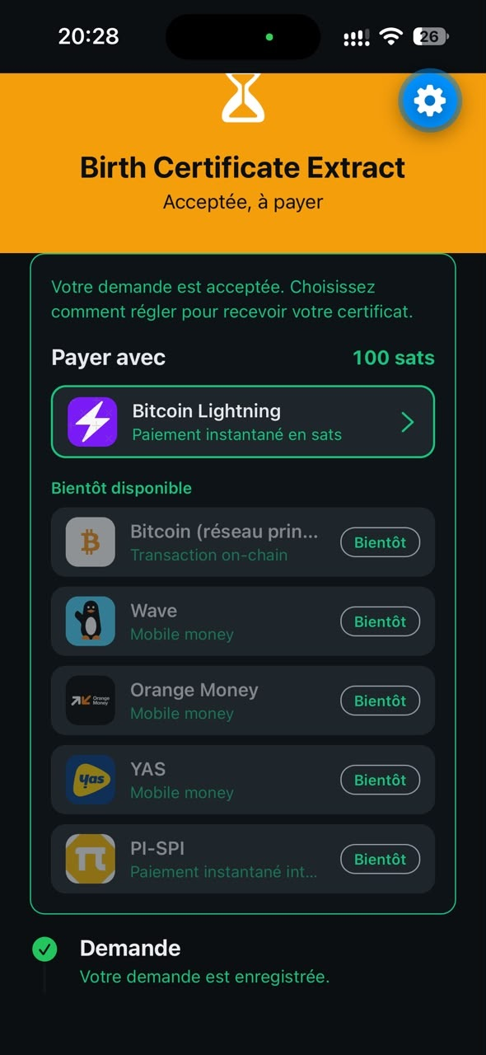
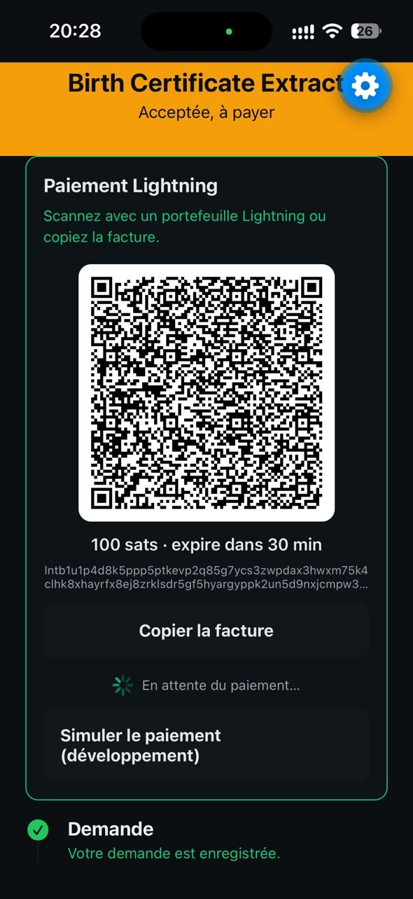
DÉMO · 2/3
Captures réelles de l’application DioteKo
Demander et payer en quelques écrans.
05
06
07
08
Catalogue
Formulaire
Paiement
Facture Lightning
5 documents officiels, 100 sats chacun
Extrait de naissance, identité vérifiée
Demande acceptée, choix du moyen de paiement
QR code, 100 sats, expire dans 30 min
Notes:
[1:05 – 1:25 · 20 s] Deuxième partie. Je choisis un document dans le catalogue, je remplis le formulaire, la demande est acceptée, puis je paie avec une facture Bitcoin Lightning en scannant un QR code.

Slide 6
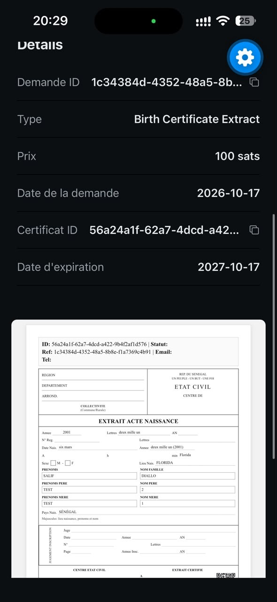
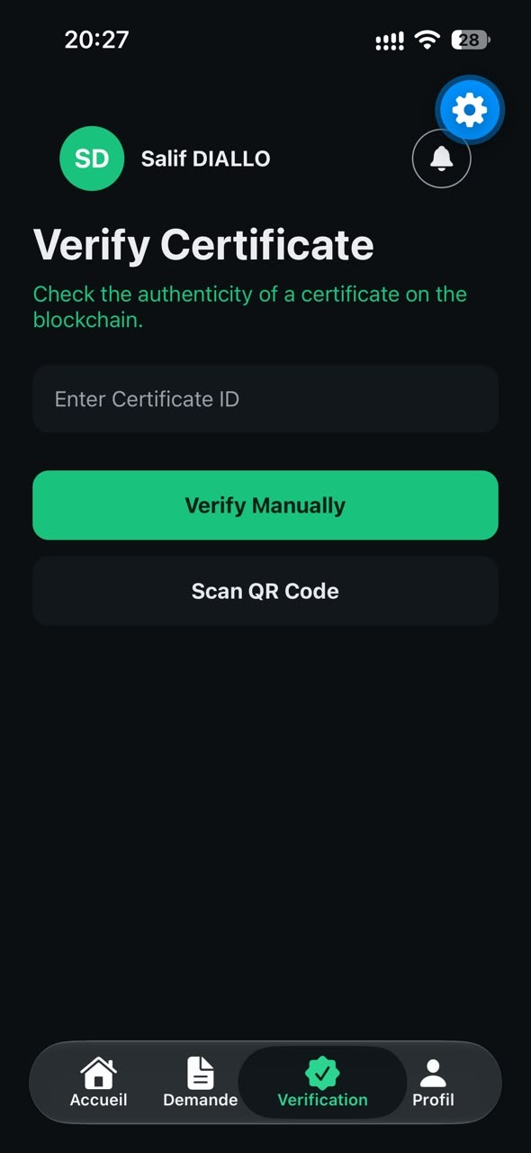
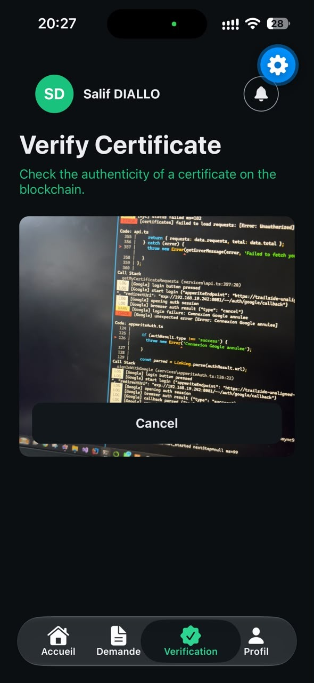
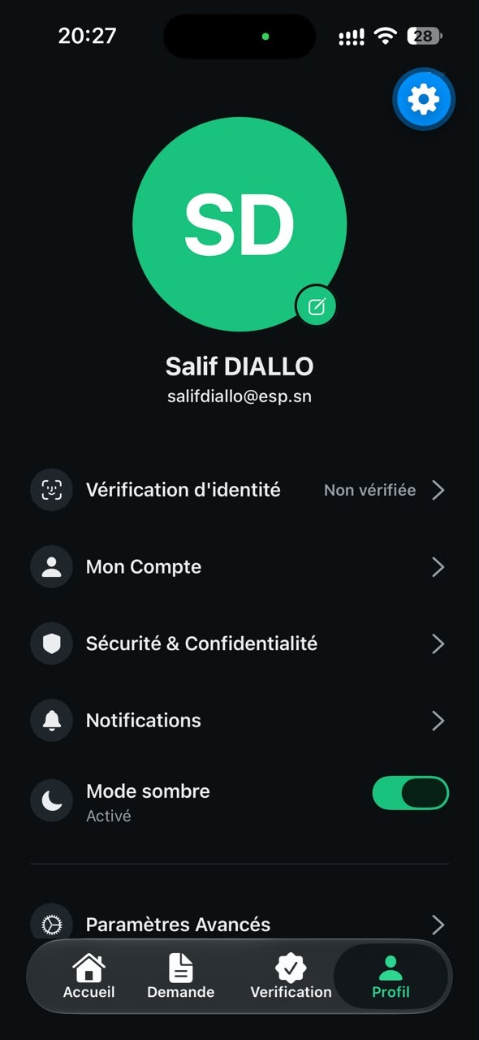
DÉMO · 3/3
Captures réelles de l’application DioteKo
Un certificat émis, vérifiable en un scan.
09
10
11
12
Certificat émis
Vérification
Scan du QR code
Profil
Détails de la demande et PDF signé
Identifiant saisi ou QR code scanné
Lecture directe avec la caméra
Identité, sécurité, notifications
Notes:
[1:25 – 1:45 · 20 s] Troisième partie. Le certificat est émis automatiquement. N'importe qui peut le vérifier en saisissant l'identifiant ou en scannant le QR code. L'utilisateur garde la main depuis son profil.

Slide 7
Une architecture lisible, pensée pour évoluer.
Front-end
Back-end
Blockchain
API Bitnob
Interface utilisateur
Logique métier
Preuve immuable
Liquidité & conversion
Notes:
[1:45 – 2:05 · 20 s] Une architecture lisible : le front-end pour l'interface, le back-end pour la logique métier, la blockchain pour la preuve immuable, et l'API Bitnob pour la liquidité et la conversion.

Slide 8
Réalisés et perspectives.
Ce qui est en place aujourd’hui, et la feuille de route.
RÉALISÉS · PROTOTYPE T0 2026
PERSPECTIVES
01
Parcours produit complet
01
Pilote diaspora
T1 2027
Demande, paiement, émission et vérification d’un certificat
Tester les corridors
02
Architecture cible
02
Intégrations en production
T2 2027
Front-end, back-end, blockchain et API Bitnob
Connecter les partenaires, paiements réels via Bitnob
03
Modèle de confiance
03
Lancement
T3 2027
Trois rôles : émetteur, porteur, vérificateur
Mesurer et étendre
04
Application mobile fonctionnelle
04
Paiements locaux, conformité
Connexion, demandes, suivi et vérification par QR code
Wave, Orange Money, YAS ; conformité étendue
Démonstration : les paiements sont simulés en environnement de développement.
Notes:
[2:05 – 2:30 · 25 s] Ce qui est réalisé : le parcours produit complet, l'architecture cible, le modèle de confiance et l'application mobile. Les paiements de la démo sont simulés. Ensuite : un pilote diaspora au T1 2027, les intégrations au T2, le lancement au T3.

Slide 9
Plus de valeur arrive là où elle compte.
− coûts
+ sûr
+ rapide
100 % lisible
Plus d’argent reçu
Preuves vérifiables
Parcours simplifié
Flux transparent
Pour la diaspora : moins d’incertitude. Pour les familles : plus d’impact.
Notes:
[2:30 – 2:45 · 15 s] Le résultat : moins de coûts, plus de sûreté, plus de rapidité, et un flux 100 % lisible. Pour la diaspora, moins d'incertitude. Pour les familles, plus d'impact.

Slide 10

Faire circuler la valeur.
Renforcer la confiance.
DioteKo transforme un transfert en expérience claire, sûre et vérifiable au service de la diaspora et de ceux qu’elle soutient.
Merci pour votre attention.
Des questions ?
Notes:
[2:45 – 3:00 · 15 s] Faire circuler la valeur. Renforcer la confiance. Soutenez le pilote, rejoignez le projet : contact@dioteko.com. Merci, nous sommes prêts pour vos questions.

